Slide 1

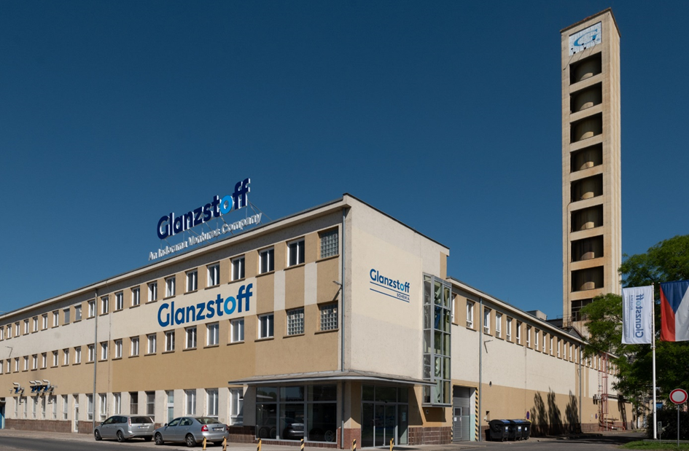
RECYKLACE PRACÍCH VOD Z VÝROBY VISKÓZNÍCH VLÁKEN
Libor Dušek & Petr Herink
Ústav environmentálního a chemického inženýrství, Fakulta chemicko-technologická, Univerzita Pardubice, Studentská 573, 532 10 Pardubice, e-mail:libor.dusek@upce.cz
Program přednášky aneb o čem že to bude:
Podstata problému
Stávající možnosti čištění
Cíl regenerace pracích vod
Záchyt Zn²⁺ ionu – směna regeneračního cyklu katexu
Snižování CHSK u pracích vod pískových filtrů
Závěr

Slide 2
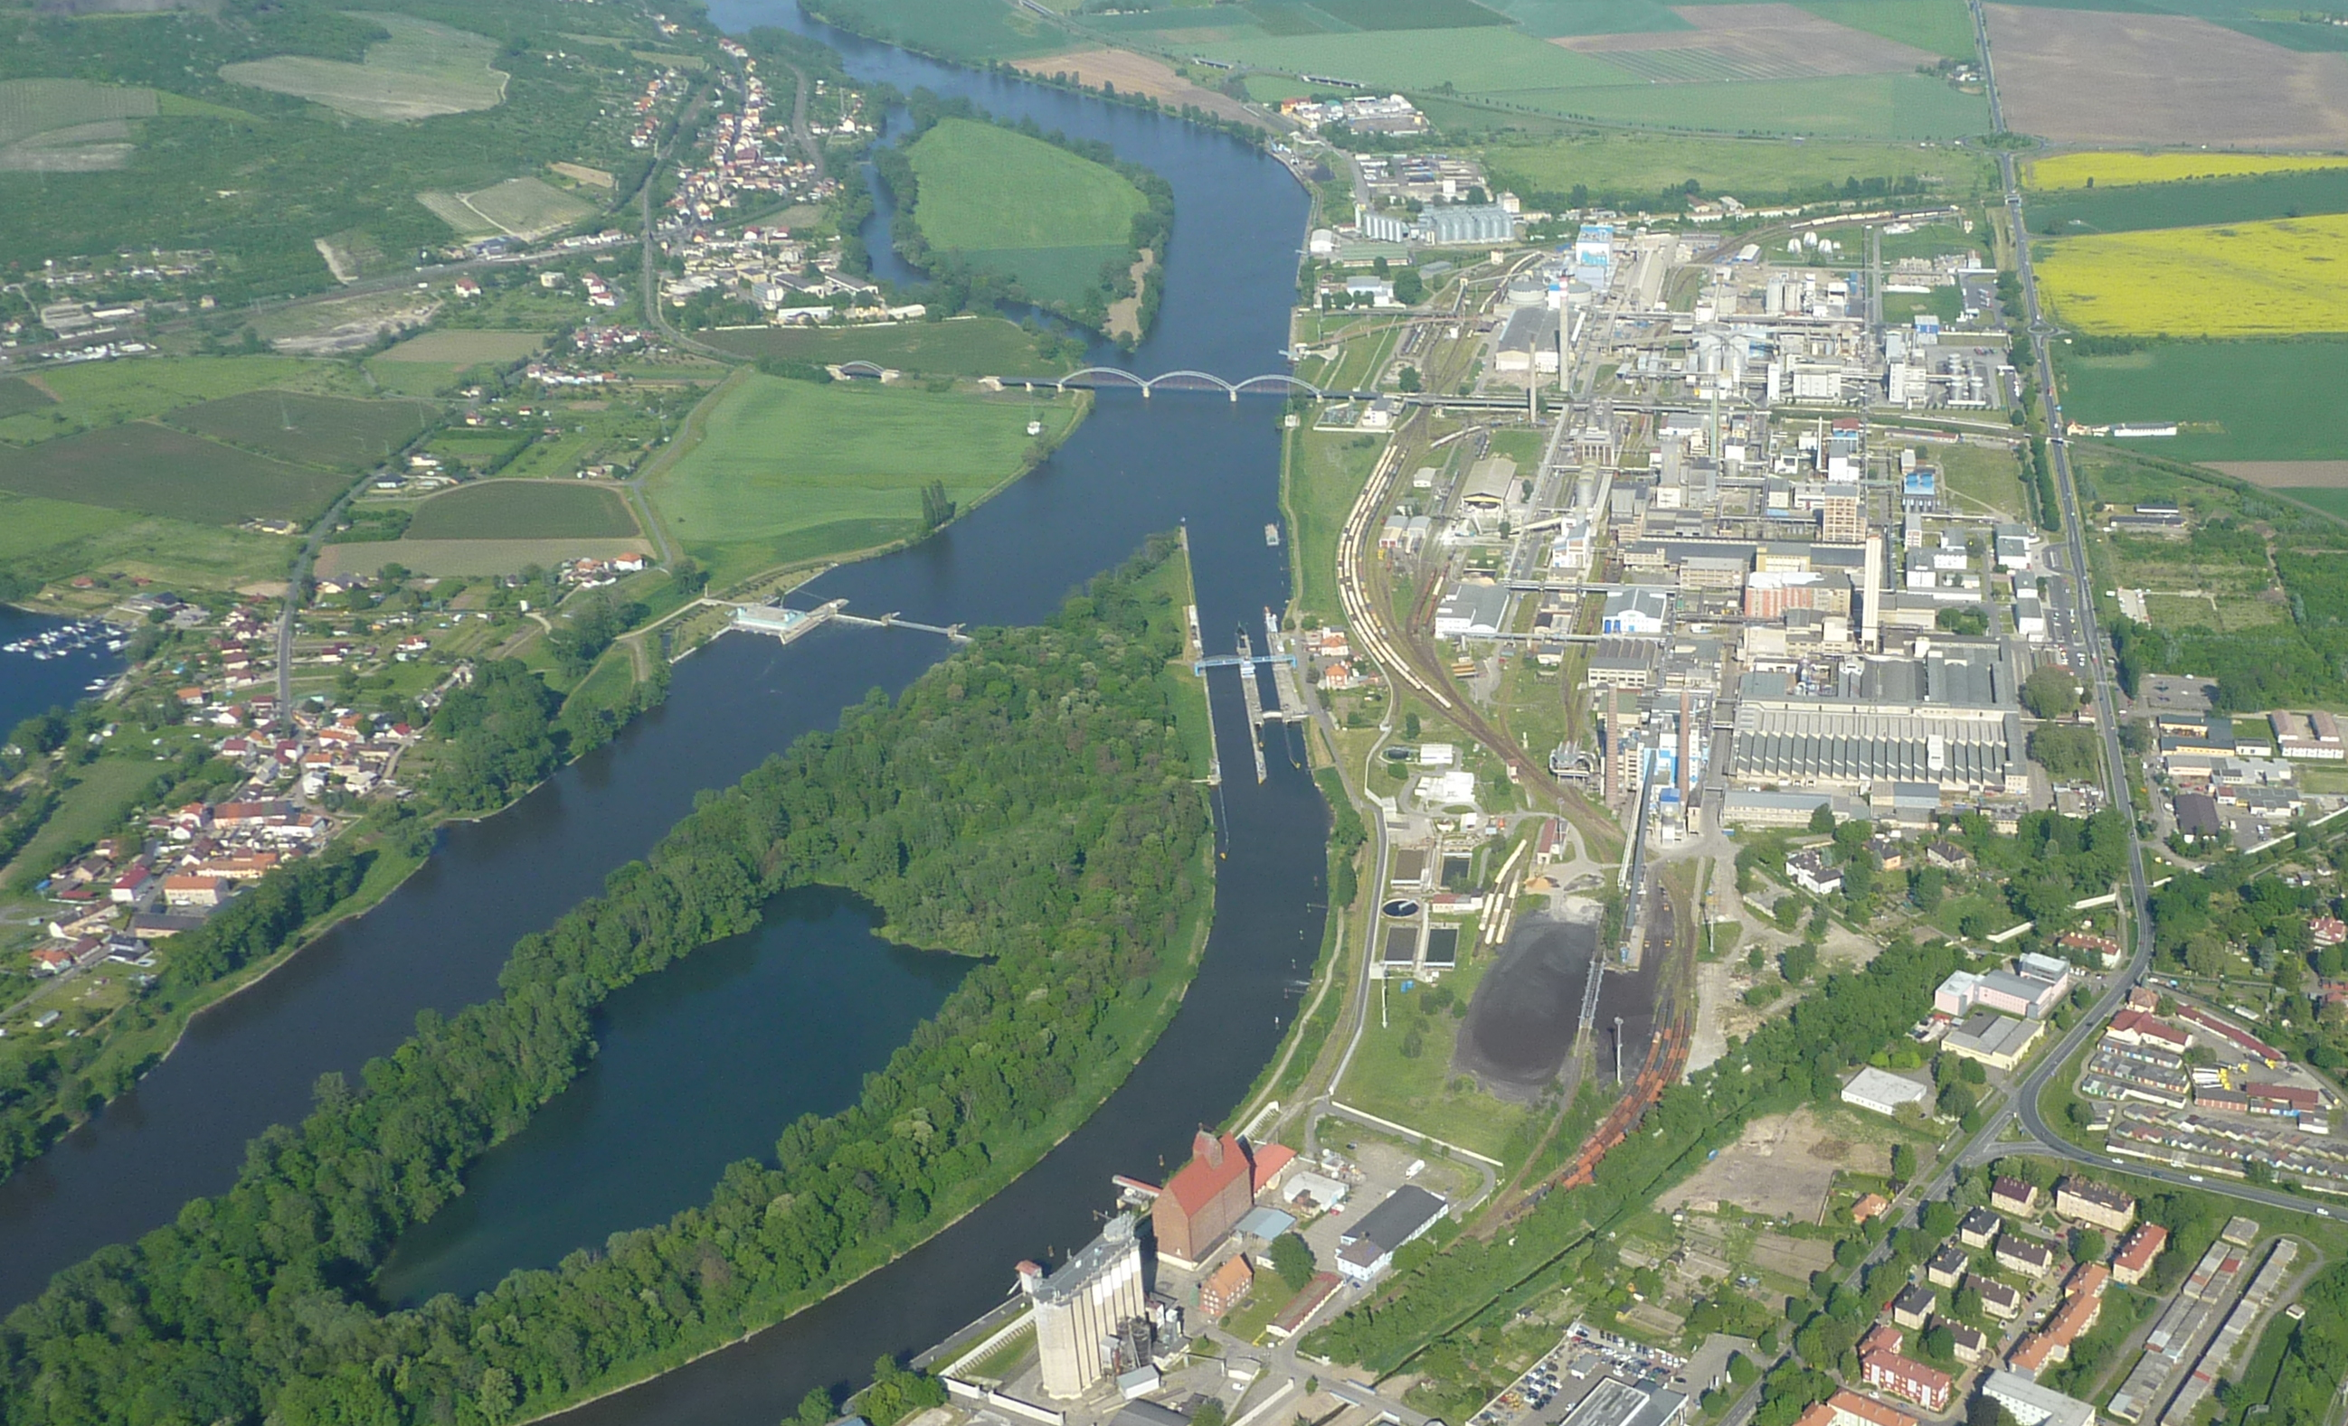
Podstata problému
GBO je součástí komplexu Lovochemie
a nemá vlastní čistírnu odpadních vod
Vodní hospodářství se řídí předpisy o
odpadních vodách Lovochemie
Spotřeba průmyslové vody je definována
výrobním procesem, denní spotřeba se pohybuje
mezi 7 000 - 17 000 m³,
velké množství vody je třeba ke splnění vnitřních
limitů kanalizace (ředění)
Vodu nelze recyklovat na základě v současnosti
dostupných technologií
Hlavními znečišťujícími látkami ve vodě jsou
CS₂, H₂S, Na₂SO₄, NaOH, H₂SO₄,
zinek, organické sloučeniny zvyšující CHSK, TOC (hemiceluloza, lignin, zbytky celolozových vláken, PAL)

Slide 3
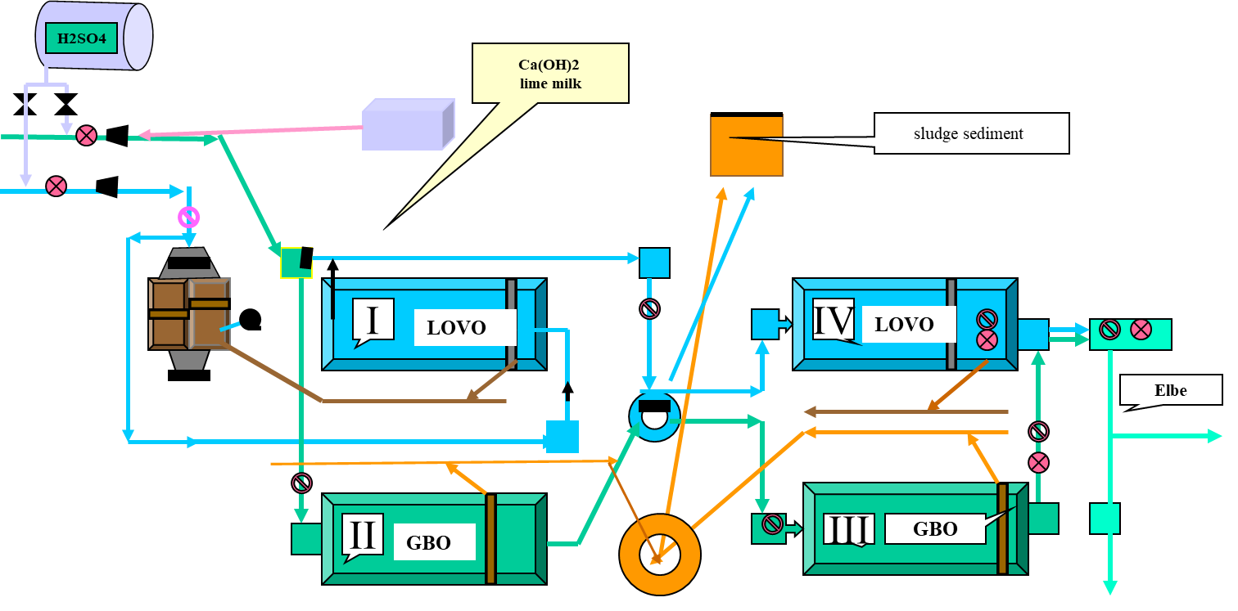
Stávající možnosti čištění
síto - reakční nádrž - usazovák- odtok
pouze neutralizační technologie

Slide 5
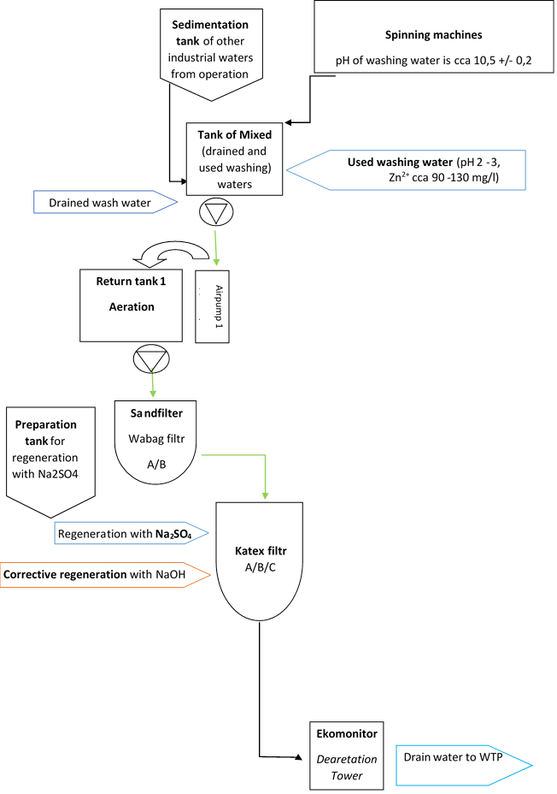
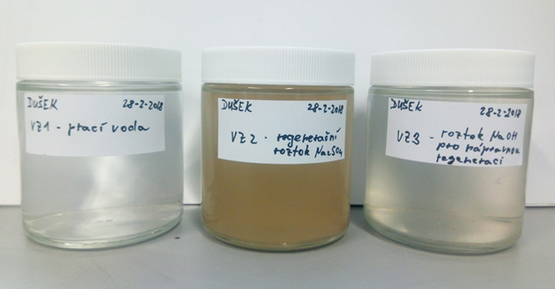
Cíl úsilí regenerace pracích vod
Hlavní proud odpadních vod se používá jako prací voda (220 m³/h – 5300 m³/den)
Hlavní zdroj vysokého CHSK pochází ze spřádací lázně – organické polutanty se usazuje jak na pískových filtrech, tak i na katexové pryskyřici
Kapacita iontoměniče klesá - dochází ke špatnému záchytu a úniku Zn²⁺
Závěr - Je nutné změnit způsob regenerace iontoměničových filtrů z Na cyklu na H cyklus pomocí kyseliny sírové
Zleva doprava: vzorky čištěné odpadní vody VZ1, síranu sodného používaného pro regeneraci iontoměniče VZ2 a hydroxidu sodného se zbytky síranu sodného a zinečnatého používaného pro nápravnou regeneraci kyselého katexu VZ3.

Slide 6
Cíl úsilí regenerace pracích vod
záměrem společnosti Glanzstoff Bohemia spol. s r.o. je minimalizovat množství oxidovatelné organické matrice přítomné v promývací odpadní vodě a snaha o její recyklaci. Promýváním se viskózového vlákno zbavuje zbytků zvlákňovací a plastifikační lázně.
diskontinuální vypouštění odpadních v důsledku vysokých hodnot lokálních změn CHSK a TOC dílčí problémy na ČOV a může být také důvodem výjimečného překročení povolených maximálních hodnot.
Pro odebrané vzorky promývací odpadní vody z pískových filtrů byly charakteristické hodnoty CHS_{Cr} v rozmezí 7 600-10 000 mg/l a TOC v rozmezí 2 500-3 100 mg/l a celková koncentrace dusíku (TN) se pohybovala od 140 na 175 mg/l.
Pozorovaný podíl BSK₅/COD= 0,29 naznačuje obtížnější biologickou rozložitelnost.
Celková koncentrace Zn²⁺ (8,5-105 mg/l) (ICP-AES).
separace zinku v odpadních vodách je založena na iontové separaci ve dvou iontoměničových kolonách, které se střídají v regeneračním a promývacím cyklu. Jejich náplň tvoří silně kyselým katexem Lewatit MonoPlus S108, dosud pracujícím v Na⁺ - cyklu.

Slide 7
Cíl úsilí regenerace pracích vod
Potřeby
Environmentální potřeby
Účinnost
Poplatky za CHSK
Optimalizace
Snížení CHSK v odpadních vodách
Recyklování
snížení objemu odpadní vody
Ekonomické potřeby
Ztráta zinku (cca 40t/rok)
Objem odpadní vody x
Nedostatek průmyslové vody
Snížení spotřeby Zn
Využití recyklované vody
efektivnější zachycení Zn

Slide 8
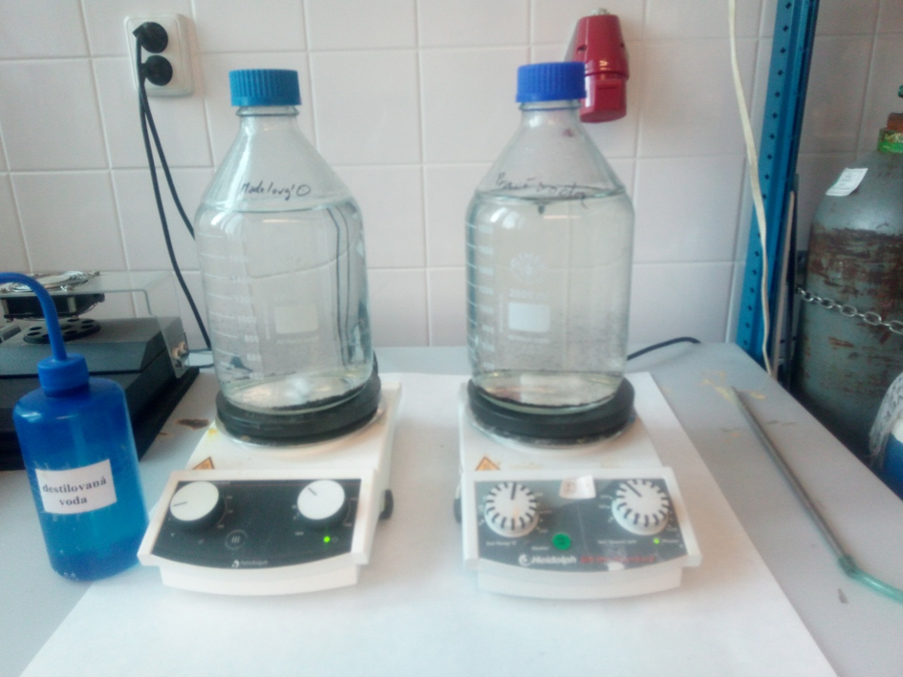
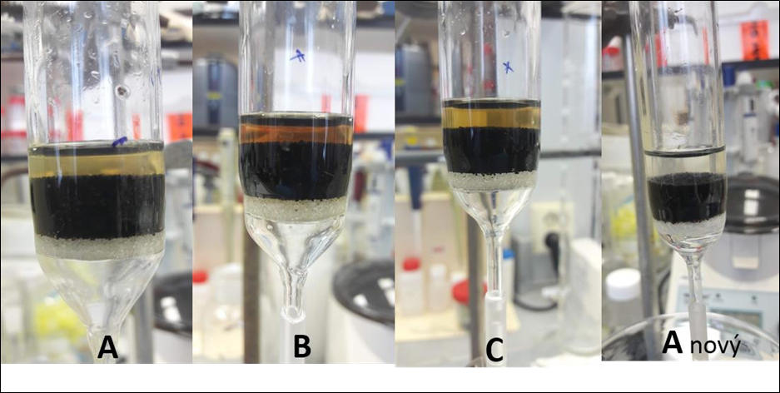
Fáze laboratorních testů
Sorpční testy Ionexu, srovnání cyklu Na a H
vsádkové experimenty ke stanovení celkové kapacity silně kyselé katexové pryskyřice Lewatit Mono Plus S108
Barvení korekčního regeneračního roztoku vlevo ionex A, B, C po sorpčních testech (T3, T4, T5, T6) a nový nepoužitý ionex A.
Závěr:
Vsádkové experimenty na modelovém roztoku i s reálnou prací vodou VZ1 prokázaly možnost navýšení užitné kapacity kyselého katexu Lewatit Mono Plus S108 z 1,324 ± 0,014 eg/l na 1,78 ± 0,025 eg/l, pokud se při jeho regeneraci přejde z cyklu Na a H.
Tento předpoklad se nezávisle potvrdil i během kolonových experimentů, jež rovněž jednoznačně prokázaly možnost navýšení kapacity užívaného kyselého katexu Lewatit Mono Plus S108 o cca 26%.

Slide 10
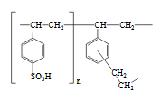
Ukázka poškození zrn ionexu po 2. stresové fázi (5, 10, 15, 20, 25, 30% objemových H₂SO₂/destilovaná voda).
Ionex spolehlivě fungoval ve všech 20 sorpčních cyklech ve zvoleném provozním režimu 10 hodin sorpce a regenerace jednou ze dvou popsaných metod (tj. 15% objemu nebo 20% objemu Na₂SO₂). Během sorpce nedošlo k žádnému rozkladu koncentrace Zn vyšší než 1,5 mg/l. Během experimentů nebylo pozorováno žádné významné poškození ionexových zrn

Slide 11
Jak dlouho nám kolony budou sorbovat Zn²⁺ než dojde k průrazu?

Slide 12
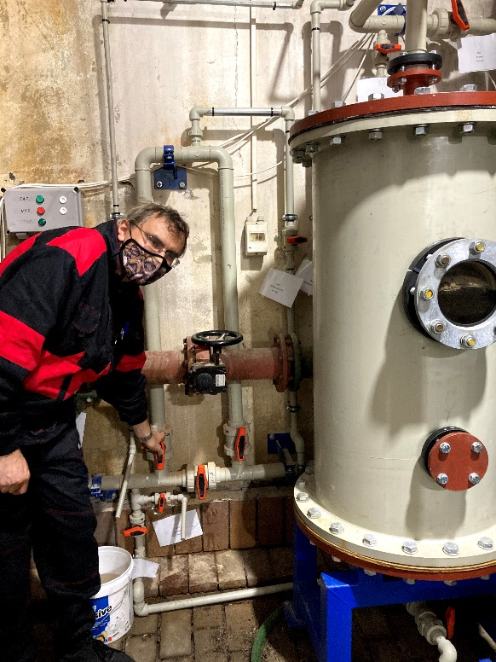
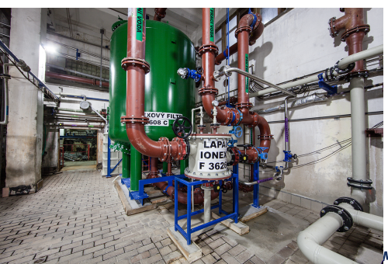
Poloprovozní zkoušky
měřítko
1:40
Pilotního režim ověření regenerace katexu Lewatit Mono Plus S108 v H-cyklu pomocí kyseliny sírové
Účelem testu bylo otestovat 1 cyklus nasycení za podmínek srovnatelných s běžným provozem

Slide 13
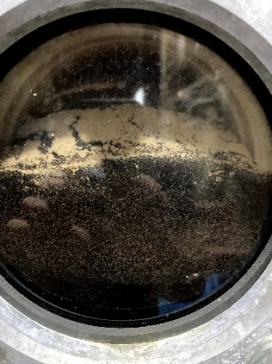
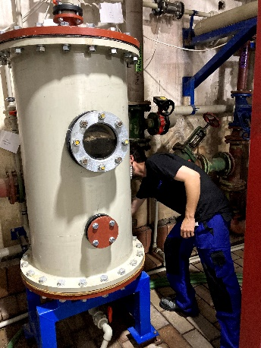
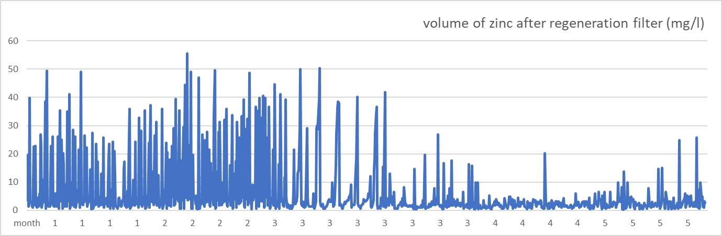
Výsledky poloprovozních zkoušek aneb každý začátek je těžký
první pokusy nefungovaly - vysoký únik Zn již po 1h
Celková kapacita katexu 55% ???
ionexové lože bylo deformováno přítokem vody nutnost přepracovat vstupní rozdělovač
Dnes účinnost cca 87,6 % =přiblížili jsme se laboratorním výsledkům (88-91%)
Závěry pro provoz
přepracování sacího hrdla pro provozní regenerační filtry

Slide 14
Volba strategie při snižování CHSK u pracích vod pískových filtrů
Prací voda OV1 a OV2, pochází z regeneračního mytí pískových filtrů. Má pH v rozmezí 4,7-5,2 a také značnou elektrolytickou vodivost k = 1 000-1 400 mS/m způsobenou z větší míry přítomnosti síranu zinečnatého a sodného.
Shromážděné vzorky promývací odpadní vody z pískových filtrů vykazovaly vždy přítomnost pevné filtrovatelné frakce.
Proto byla napřed voda předupravena filtrací a posléze oxidována Fentonovou oxidací, aby byla následně ověřena možnost zvýšení užitné kapacity náplně ionexu Lewatit Mono Plus S108 pro záchyt Zn²⁺ přechodem na H⁺ - cyklus, kdy je pro regeneraci katexových kolon využita odpadní kyselinou sírová.
Voda OV3 pocházející z praní viskózního vlákna vykazovala pH 6,2 a vodivost 1463 mS/m.

Slide 15
Vstupní kvalita znečištěné prací vody
Vzorky vody OV1a OV2 vykazovaly přítomnost pevného podílu a po promíchání též známky pěnění.
Voda OV3 z promývání viskózních vláken byla čirá, bez viditelného pevného podílu.
Ze vstupní analýzy ,že z analyzovaných kovů vzorky obsahují především reziduální zinek v koncentraci cca 8,6 – 105,4 mg/l.
Koncentrace chromu, niklu a železa je buď srovnatelná s koncentrací v používané labské vody, nebo je mírně zvýšena v důsledku koroze potrubí a strojního vybavení.
Dle hodnot CHSK_{Cr} a TOC vzorky obsahují významný podíl organického znečištění.
Tabulka 1: Výsledky analýz promývacích vod OV1 a OV2 z výtoku pískových filtrů a OV3-vody z promývání viskózního vlákna.
Vzorek | pH | κ | CHSK_{Cr} | TC | TOC | IC | TN | c_{Zn}
 |  | [mS/m] | [mg/l] | [mg/l] | [mg/l] | [mg/l] | [mg/l] | [mg/l]
OV1 | 5,142 | 1023 | 7632 | 2560 | 2524 | 36,07 | 139,08 | 8,613
OV2 | 4,668 | 1402 | 9369 | 3123 | 3082 | 41,02 | 174,33 | 29,60
OV3 | 6,189 | 1463 | 248 | 84 | 81 | 3,17 | 1,12 | 105,40

Slide 16
Předúprava filtrací
.Pro filtrací za laboratorního tlaku byly použity skládané filtry Filpap K2, zachycující částice nad 8 µm.
Filtrací se podařilo snížit hodnotu CHSK oproti výchozímu stavu u OV1 z 7632 mg/l na 4121 mg/l a pro OV2 z 9369 mg/l na 4674 mg/l, což představuje pokles tohoto kvantitativního parametru o 46% respektive o 50%.
Dosažené výsledky vzhledem k relativně snadné realizaci tedy opravňují zařazení filtrace odpadních vod jako jejich předúpravu.
Tabulka 2: Souhrn výsledků vstupních analýz OV1 a OV2 po předúpravě filtrací.
Vzorek | pH | κ | CHSK_{Cr} | TC | TOC | IC | TN
 |  | [mS/m] | [mg/l] | [mg/l] | [mg/l] | [mg/l] | [mg/l]
OV1 | 5,150 | 1020 | 4121 | 1377 | 1358 | 19,5 | 76
OV2 | 4,822 | 1426 | 4674 | 1577,5 | 1520 | 57,5 | 91,5

Slide 17
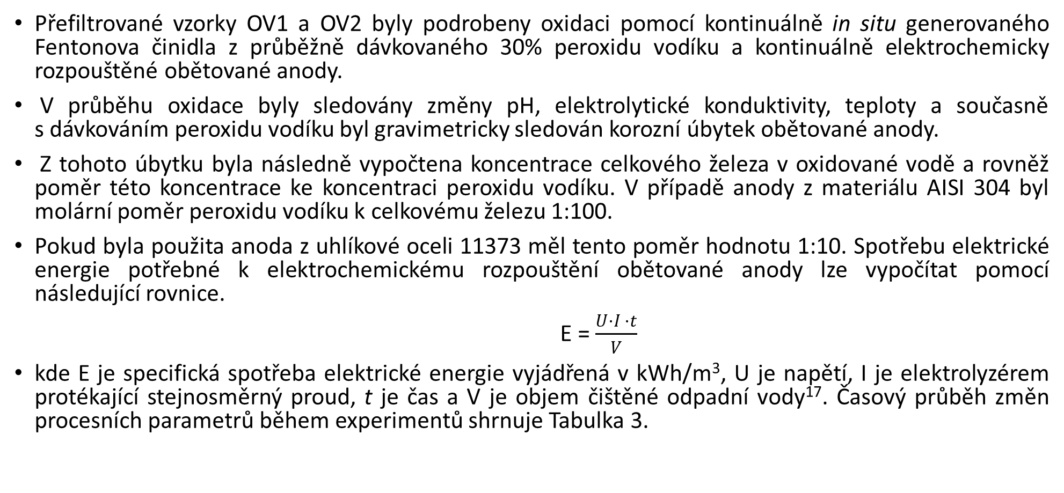
Oxidace pomocí Fentonova činidla
Přefiltrované vzorky OV1 a OV2 byly podrobeny oxidaci pomocí kontinuálně in situ generovaného Fentonova činidla z průběžně dávkovaného 30% peroxidu vodíku a kontinuálně elektrochemicky rozpouštěné obětované anody.
V průběhu oxidace byly sledovány změny pH, elektrolytické konduktivity, teploty a současně s dávkováním peroxidu vodíku byl gravimetricky sledován korozní úbytek obětované anody.
Z tohoto úbytku byla následně vypočtena koncentrace celkového železa v oxidované vodě a rovněž poměr této koncentrace ke koncentraci peroxidu vodíku. V případě anody z materiálu AISI 304 byl molární poměr peroxidu vodíku k celkovému železu 1:100.
Pokud byla použita anoda z uhlíkové oceli 11373 měl tento poměr hodnotu 1:10. Spotřebu elektrické energie potřebné k elektrochemickému rozpouštění obětované anody lze vypočítat pomocí následující rovnice.
E = $\frac{U·I ·t}{V}$
kde E je specifická spotřeba elektrické energie vyjádřená v kWh/m³, U je napětí, I je elektrolyzérem protékající stejnosměrný proud, t je čas a V je objem čištěné odpadní vody¹⁷. Časový průběh změn procesních parametrů během experimentů shrnuje Tabulka 3.

Slide 18
Časová změna provozních parametrů (pH, konduktivita, vstupní potenciál, okamžitý proud a příkon), úbytky obětované anody z oceli AISI304 a 11320 a odpovídající koncentrace Fe, a aktuální molární poměr průběžně dávkovaného 30% peroxidu vodíku k celkové koncentraci železa.
*Experiment s odpadní vodou OV2 byl při použití obětované anody z ocele 11320 prodloužen z 5 h na 7 h po průběžném vyhodnocení po 5 h.
Čas [h] | pH | κ [mS/m] | U [V] | I [A] | P [W] | CE [kWh/m³] | m_{anody} [g] | c_{Fe} [mg/l] | n_{H2O2}/n_{Fe}
anoda z oceli AISI304
0 | 2,80 | 1023 | 5,50 | 0,095 | 0,523 | 0,000 | 23,5260 | 0 | -
1 | 2,90 | 1133 | 5,60 | 0,102 | 0,571 | 2,285 | 23,5184 | 20,52 | 107
2 | 2,99 | 1112 | 5,62 | 0,100 | 0,562 | 4,496 | 23,5096 | 44,28 | 99
3 | 3,05 | 1119 | 4,81 | 0,100 | 0,481 | 5,772 | 23,5041 | 59,13 | 111
4 | 3,07 | 1117 | 5,20 | 0,100 | 0,520 | 8,320 | 23,4965 | 79,65 | 110
5 | 3,10 | 1113 | 5,40 | 0,980 | 5,292 | 10,584 | 23,4881 | 102,33 | 107
0 | 2,80 | 1435 | 3,60 | 0,100 | 0,360 | 0,000 | 23,4863 | 0 | -
1 | 2,83 | 1432 | 3,57 | 0,098 | 0,350 | 1,399 | 23,4782 | 21,87 | 100
2 | 2,88 | 1431 | 3,42 | 0,107 | 0,366 | 2,928 | 23,4699 | 44,28 | 99
3 | 2,92 | 1427 | 3,67 | 0,102 | 0,374 | 4,492 | 23,4637 | 61,02 | 108
4 | 2,98 | 1424 | 3,44 | 0,098 | 0,337 | 5,394 | 23,4566 | 80,19 | 109
5 | 3,06 | 1427 | 3,57 | 0,100 | 0,357 | 7,140 | 23,4476 | 104,49 | 105
anody z oceli 11320
0 | 2,81 | 1017 | 2,84 | 0,012 | 0,034 | 0,000 | 23,4476 | 0 | -
1 | 2,88 | 1013 | 2,77 | 0,010 | 0,028 | 0,111 | 23,3712 | 206,28 | 11
2 | 2,94 | 1021 | 2,69 | 0,010 | 0,027 | 0,215 | 23,2954 | 410,94 | 11
3 | 3,06 | 1026 | 2,82 | 0,012 | 0,034 | 0,406 | 23,2211 | 611,55 | 11
4 | 3,17 | 1024 | 2,97 | 0,012 | 0,036 | 0,570 | 23,1392 | 832,68 | 11
5 | 3,24 | 1021 | 2,88 | 0,012 | 0,035 | 0,691 | 23,0471 | 1081,35 | 10
0 | 2,78 | 1499 | 1,54 | 0,012 | 0,018 | 0,000 | 22,6048 | 0 | -
1 | 3,27 | 1426 | 1,32 | 0,120 | 0,158 | 0,063 | 22,5194 | 230,58 | 9
2 | 3,21 | 1428 | 0,75 | 0,012 | 0,009 | 0,072 | 22,4447 | 432,27 | 10
3 | 3,22 | 1429 | 0,63 | 0,012 | 0,008 | 0,076 | 22,3717 | 629,37 | 10
4 | 3,23 | 1428 | 0,96 | 0,012 | 0,012 | 0,154 | 22,3005 | 821,61 | 11
5 | 3,27 | 1432 | 1,32 | 0,012 | 0,016 | 0,317 | 22,2392 | 987,12 | 11
6* | 3,21 | 1418 | 1,17 | 0,012 | 0,014 | 0,337 | 22,1640 | 11190,16 | 11
7* | 3,09 | 1414 | 1,21 | 0,012 | 0,015 | 0,407 | 22,1007 | 113361,07 | 11

Slide 19
Výsledky analýz po Fentonově oxidaci OV1 a OV2
Tabulka 4: Souhrn výsledků analýz po Fentonově oxidaci OV1 a OV2.
Vzorek | κ | CHSK_{Cr} | TC | TOC | IC | TN | c_{Zn} | c_{Fe}
 | [mS/m] | [mg/l] | [mg/l] | [mg/l] | [mg/l] | [mg/l] | [mg/l] | [mg/l]
OV1_{steelAISI304} | 1023 | 2085 | 870 | 856 | 14,0 | 78,0 | 11,27 | 78,03
OV1_{steel11320} | 1021 | 270 | 182 | 94 | 87,5 | 48,5 | 3,011 | <0,01
OV2_{steelAISI304} | 1463 | 2349 | 1101 | 1076 | 24,6 | 79,0 | - | -
OV2_{steel11320/5} | 1432 | 1736 | 937 | 872 | 65,0 | 71,5 | 0,245 | 0,020
OV2_{steel11320/7} | 1414 | 432 | 339 | 275 | 64,0 | 59,5 | 0,057 | 0,056

Slide 20
Výsledky máme závěry také a co dál?
Je zjevné, že pro oba vzorky odpadní vody je výhodnější poměr H₂O₂:Fe 1:10 při předcházející úpravě pH na hodnotu 2,8.
Pro tento účel je výhodnější dávkovat katalyzující Fe²⁺ průběžně obětovanou anodou z oceli třídy 11320, která koroduje dostatečnou rychlostí již za nízké proudové hustoty i=15 A/m².
Spotřebu energie je 0,32-0,7 kWh/m³ během 5 h oxidačního cyklu.
Po následné úpravě pH neutralizací oxidované odpadní vody na pH = 7,25-7,5 dochází k vysrážení hydroxidů železa a po jejich filtraci nepředstavuje koncentrace zbývajícího železa <0,06 mg/l ekologický problém. Současně při tomto srážení železa dochází i synergickému srážení Zn²⁺ iontu, jak dokazují výsledky z ICP-AES analýz. Jeho koncentrace po vysrážení rovněž nepřesáhla koncentraci <0,06 mg/l.
Po 5h oxidace došlo u OV1 k poklesu na 270 mg/l a u OV2 k poklesu na 1736 mg/l (zjevně již byl vyčerpán veškerý přítomný peroxid vodíku). Pro prodloužení oxidace na 7h v případě OV2 došlo ke konečnému poklesu CHSK na 432 mg/l.
To představuje snížení CHSK o 93,4% u OV1 a o 63% u OV2 po 5h a o cca 91% po 7h oxidace. Výchozí hodnoty koncentrace organického uhlíku TOC byly pro OV1 1358 mg/l a pro OV2 1520 mg/l. Po 5h oxidace došlo k poklesu u OV1 na 94 mg/l (93% pokles TOC). U OV2 TOC poklesla na 872 mg/l (42,6%) a na 275 mg/l po 7h oxidace (81,9%).

Slide 21
Děkuji Vám za Vaši pozornost
Literatura
1. Oznámení záměru zpracovaného dle zákona č. 100/2001 Sb., o posuzování vlivů na životní prostředí, podle přílohy č. 3 GLANZSTOFF–BOHEMIA s. r. o. Rekonstrukce a zvýšení
výroby kordového vlákna, 2017.
2. Kočanová V., Dušek L.: Tradiční a elektrochemické technologie separace Cu, Pb, Zn a Cd z odpadních vod. Chem. Listy 110, 554−562 (2016).
3. Kočanová V., Cuhorka J., Dušek L., Mikulášek P.: Application of nanofiltration for removal of zinc from industrial wastewater. Desalin. Water Treat.,75 ,342-347, (2017).
4. Dušek L.: Čištění odpadních vod chemickou oxidací hydroxylovými radikál. Chemické Listy, 104 (9), 846 (2010).
5. Liu, W., Fang, Ch., Huang, Y., Ai L., Yang F., Wang, Z., Liu, J.: Is UV/Ce (IV) proces a chloride resistant AOPs for organic pollutants decontamination? RSC Advances 6 (96), 93558-
93563, (2016).
6. Dušek L., Vystrčilová B., Novotný L.: Chlorinated oxidants in wastewater treatment by indirect electrooxidation. Chemické Listy, 106 (11), 1054 (2012).
7. Baycan N.,Thomanetz E.,Senguel F.: Influence of chloride concentration on the formation of AOX in UV oxidative systems. J. Hazard. Mater. 143(1-2), 171-176 (2007).
8. Gombos E., Barkacs K., Felfoldi T., Vertes C., Mako M., Palko G., Zaray G.: Removing organic matter in wastewater treatment ising ferrate. Microchem. J. 107, 115-120 (2013).
9. Cotillas S., Clematis D., Canizares P., Carpanese M. P., Rodrigo M. A., Panizza M.: Degradation of dye Procion Red MX-5B by elecrolytic and electro-irradiated technologies
using diamond electrodes. Chemosphere 199, 445-452 (2018).
10. Ma P., Ma H., Sabatino S., Galia A., Scialdone O.: Electrochemical treatment of real wastewater. Part1: Effuents with low conductivity. Chem. Eng. J. (Amsterdam, Neth.)
336, 133-140, (2018).
11. Garcia-Segura S., Ocon J. D., Chong M. N.: Electorochemical oxidation remediation of real wastewater effluents - A review Process Saf. Environ. Prot. 113, 48-67, (2018).
12. Kočanová V., Dušek L.: Electrochemical dissolution of steel as a typical catalyst for electro-Fenton oxidation. Monatsh. Chem. 147(5), 935-941, (2016).
13. ČSN EN 1484 (75 7515) Jakost vod – Stanovení celkového organického uhlíku (TOC) a ozpuštěného organického uhlíku (DOC). Datum vydání: Červenec 1998.
14. U.S. EPA 415.1 Organic Carbon, Total, Combustion or Oxidation.
15. U.S. EPA 9060A Total Organic Carbon in water and wastes by Carbonaceous Analyzer, revision November 2004.
16. TNV 75 7520 Jakost vod – Stanovení chemické spotřeby kyslíku dichromanem (CHSKCr). Hydroprojekt Praha 2001.
17. ISO/IEC 15705:2002 (2002).Water quality-Determination of the chemical oxygen demand index (ST-COD)-Small-scale sealed-tube method, International Organization
for Standardization/International Electrotechnical Commission (IEC), Geneva.

Slide 22
Experimentální část Fentonova oxidace
Experimenty byly prováděny na reálných odpadních vodách, dále označovaných jako OV1 a OV2, odebraných po 1 minutě ustálení toku z výpusti obou používaných střídavě pracujících pískových filtrů
Odpadní vody OV1 a OV2 byly po předcházející filtrací podrobeny oxidaci pomocí kontinuálně generovaného Fentonova činidla. Toto činidlo se připravovalo z průběžně přidávaného 30% peroxidu vodíku, průtok 1mL/h a Fe²⁺ ionů, které byly dodávány z elektrochemicky rozpouštěné obětované anody. Koncentrace Fe²⁺ byla řízena proudovou hustotou obětované anody. Tato anoda byla buď z nerezové austenické oceli AISI304 (C 0,08 max.%, Cr 18-20%, Fe 66,345-66,374%, Mn 2,0 max.%, Ni 8-10,5%, P 0,045%, S 0,03max.%, Si 1,0 max.%), nebo byla použita nízkouhlíková ocel třídy 11320 (složení C 0,05%, Mn 0,30%, Si 0,05%, P 0,011%, S 0,011%). V případě anody z AISI304 byl molární poměr Fe²⁺/H₂O₂ 1:100, u anody z Steel 11 373 (DIN USt 37-2) byl tento poměr cca 1:10. Použitá tyčová katoda o průměru 6 mm byla vyrobena z 99,95 Ti (dodavatel Alfa Aesar). Vzdálenost obou elektrod byla 2 cm. pH odpadních vod bylo předem upraveno na výchozí hodnotu 2,8.
Oxidace probíhala po dobu 5-7 h v temperovaném neděleném míchaném jednokomorovém elektrolyzéru o objemu 250 mL při teplotě 25 °С. Elektrolyzér napájel spínaný laboratorní lineární zdroj DC Power Supply SDP–2210 (Manson, Kwai Chung, N.T., Hong Kong). Poté byla oxidovaná voda ještě 2h míchána a následně byla zalkalizována přídavkem 0,5 mol/l roztoku hydroxidu sodného na pH= 7,25. Následně byl odfiltrován vysrážený železito-železitý hydratovaný kal. Případný zbylý peroxid vodíku, jež by ovlivňoval stanovení CHSK testu, byl odstraněn ohřátím vzorku na 65-70 ºC po dobu 15 min v přítomnosti platinové černě, katalyzující jeho rozklad. U takto vyčištěné odpadní vody byla následně změřena vodivost a vzorek byl předán na analýzu parametrů CHSK_{Cr}, TOC, TC, IC a TN. Kromě toho byl také pomocí ICP-AES stanovena koncentrace celkového zinku a železa.
Při testech sorpce a regenerace katexových kolon bylo vycházeno z provozních dat pracovních režimů a pro testy byla použita prací voda z promývání viskózních vláken OV3. Laboratorní testy byly koncipovány tak, aby ve zmenšeném měřítku odpovídaly stávajícímu provozu sorpce/regenerace Zn. Objem ionexů a objemy a průtoky kapalných fází byly v rámci laboratorních testů ekvivalentně zmenšeny v poměru 1: 3 333 333. Časy pracovních a regeneračních cyklů byly zachovány. Objem ionexu pro laboratorní testy byl zvolen 3 ml, byla použita skleněná kolona o průměru 2 cm s výškou ionexového lože 1 cm, tak aby byla zachováno geometrické uspořádání poměru 1:2. odpovídající stávajícím provozním katexovým filtrům v Glanzstoff Bohemia. Průměrný průtok prací vody OV3 činil 72 ml/h (provozní rozmezí 65 – 80 ml/h), koncentrace Zn²⁺ činila 105,4 mg/l při TOC = 84 mg/l. Jeden pracovní cyklus zahrnoval vždy 10 hodinovou sorpci, po které následovala 3 hodinová nebo 4,5 hodinová regenerace v závislosti na použité koncentraci regeneračního roztoku H₂SO₄. Po regeneraci byl proveden rychlý proplach ionexu vyčištěnou prací vodou. Celkem byl cyklus sorpce/regenerace 20 krát opakován. Během sorpce byla na výstupu z kolony stanovována koncentrace Zn, ve směsném vzorku výstupu z kolony byl kromě koncentrace Zn stanoven i TOC a CHSK_{Cr}. Během regenerace byl v roztoku H₂SO₄ po regeneraci stanoven obsah Zn a CHSK_{Cr}, stanovení TOC zde nebylo vzhledem k vysokému obsahu H₂SO₄ možné.
Vodivost odpadních vod z OV1 a OV2 byla měřena konduktometry (WTW Cond 340i a WTW Cond 3210, Německo). Kontrola a úprava pH byla prováděna pomocí automatického titrátoru TitraLab 856 (Radiometer analytický, Lyon, Francie) nebo pH metru (Accumet AB15 Basic, Fisher Scientific, USA). Kyselina sírová (96% H2SO4) a hydroxid sodný, které byly použity pro úpravu pH, byly dodány společností Lach-Ner, s.r.o. (Česká republika), s analytickou čistotou (p.a.). Stanovení celkového obsahu uhlíku, TC, TIC a TN bylo provedeno pomocí analyzátoru TOC/TN FormacsHT / TN (Skalar Company, Nederland), s použitím ČSN EN 1484, Ref.¹³. Standardní roztoky pro kalibraci analyzátoru TOC/TN byly připraveny podle pravidel v metodách EPA 415.2 a EPA 9060A¹⁴⁻¹⁵.

